Slide 1
Hybridní operace – dějiny, současnost, příklady
svobodník Josef Švejk
1.7.2023

Slide 2
Struktura prezentace
Cíl prezentace – stručná informace o cíli a smyslu prezentace (vysvětlit, přiblížit, seznámit posluchače s něčím, zamyslet se nad otázkou…)
Úvod – vymezení problému, uvedení do kontextu
Jádro prezentace – argumentace, řešení problému, uvedení hlavních příkladů, zdůvodnění závěru
Závěr – shrnutí, zdůraznění nejdůležitějších informací, vlastní názory
Použité prameny a literatura – dokládá, odkud autor čerpal informace a kde je může posluchač dohledat

Slide 3
Cíl prezentace
Stručně seznámit posluchače s problematikou současných hybridních hrozeb a operací (co to je, kdy, kde a jak se používají, uvést 1-2 příklady…)
Zamyslet se nad možnostmi, jak můžou státy v současnosti hybridním operacím čelit

Slide 4
Úvod
Hybridní hrozby jsou dnes nejčastějším typem hrozeb, jakým státy čelí
Hybridní operace jsou typické kombinací vojenských, politických, ekonomických, společenských, informačních a jiných nástrojů nátlaků a donucení
Používají je zejména státy, případně nestátní aktéři (teroristické skupiny)
V souvislosti s ČR se o hybridních hrozbách mluví zejména od roku 2014
Příkladem hybridní operace je například ruská anexe Krymu

Slide 5
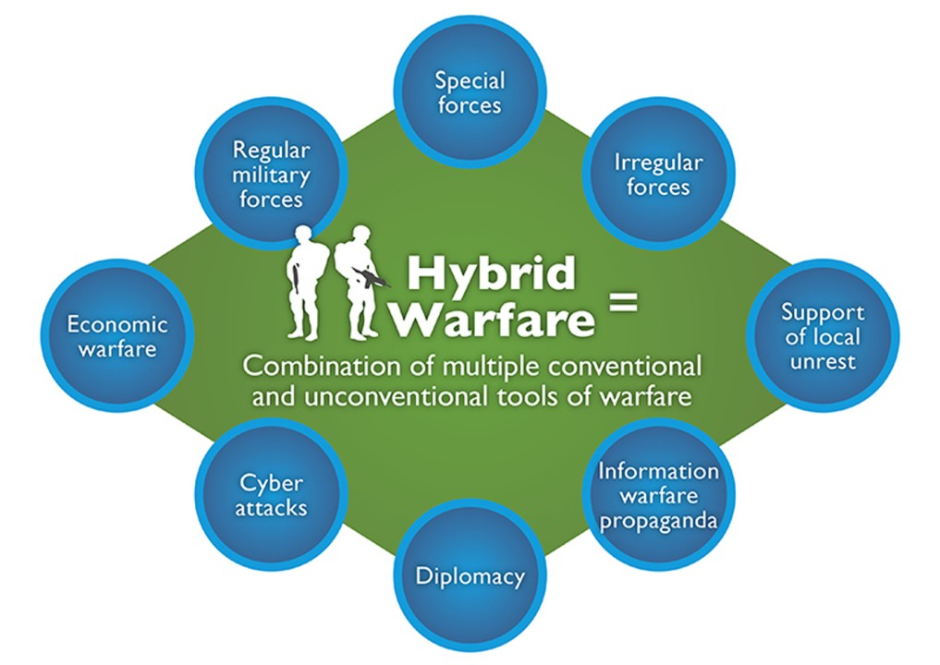

Slide 6
Jádro prezentace
Jak se bránit hybridním operacím?
Zvyšovat informovanost obyvatel států o hybridních hrozbách
Užší spoluprací armády a civilních složek států
Preventivním působením rozvědky a kontrarozvědky
Politicko-vojenskou spoluprací se zahraničními partnery (NATO, EU)
Regulací a kontrolou mediálního prostoru

Slide 7
Jádro prezentace
Zkušenosti jiných států z působení proti hybridním operacím
Ukrajina – kombinace vojenských, politických a ekonomických nástrojů v boji proti hybridním operacím Ruska
USA – obrana před zasahováním do volebního procesu ze strany Ruska
Tchaj-wan – obrana před informačním působením a vojensko-politickým nátlakem Číny

Slide 8
Shrnutí a závěr
Hybridní operace kombinují nátlakové nástroje různého druhu (politické, vojenské, informační, ekonomické….)
Nejlepší možností jak jim čelit, je totožná koordinace všech prostředků obrany a zapojení všech bezpečnostních složek (armády, policie, zpravodajských služeb, občanské společnosti…)
Zkušenosti jiných zemí s obranou proti hybridním operacím ukazují, že klíčovou je spolupráce se zahraničními partnery
Hybridní hrozby zůstanou nejvážnějšími bezpečnostními hrozbami i v blízké budoucnosti

Slide 9
Použité prameny a literatura
Autor (osoba, nebo instituce) – rok vydání – název – (případně) link
Pavel Štalmach. 2018. Hybridní hrozby – včera, dnes a zítra – pohledy z Prahy. Dostupné z: https://www.vojenskerozhledy.cz/kategorie-clanku/bezpecnostni-prostredi/hybridni-hrozby
Sean Monaghan. 2018. Countering Hybrid Warfare. So What for the Future Joint Force? Dostupné z: https://ndupress.ndu.edu/Portals/68/Documents/prism/prism_8-2/PRISM_8-2_Monaghan.pdf
Youtube. Michael Romancov o hybridní válce. 2019. Dostupné z: https://www.youtube.com/watch?v=j3l9fTV74mI

Slide 10
Děkuji za pozornost Dotazy?

